Slide 1
Análisis exploratorio de datos espaciales

Slide 2
Análisis Exploratorio
Eliminación de outliers globales
Definir limites práctico-biológico
Eliminar datos por fuera media ± 3 DE
Eliminación de outliers espaciales (inliers)
Índice de autocorrelación espacial local
Estudio de la distribución de la variable
Detección de tendencias espaciales
Depuración
de datos

Slide 3
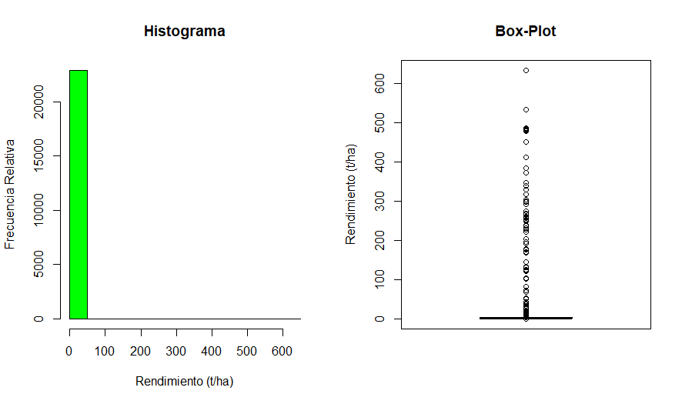
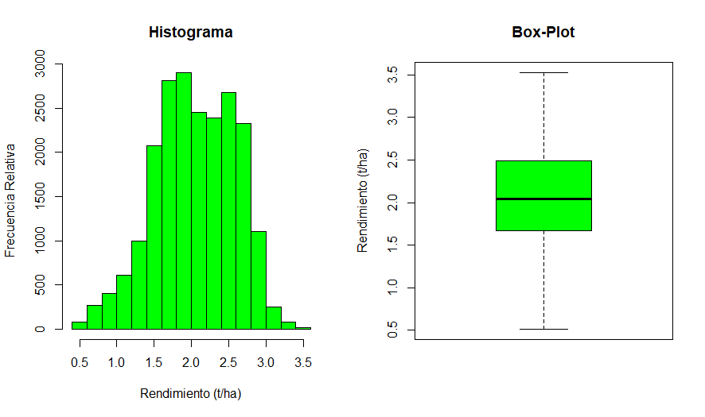
Análisis Exploratorio
Eliminación de outliers:
> 8 t ha⁻¹ y < 0,05 t ha⁻¹
Media ± 2,5 DE
n=22965
Media=2,67
Mediana=2.00
Min.=0
Max.=632
Asimetría=25
n=21455
Media=2,05
Mediana=2.05
Min.=0,51
Max.=3,52
Asimetría=-0,24
Se eliminaron 1510 casos, 6 % de los datos originales

Slide 4
Análisis Exploratorio
La aplicación de los pasos descriptos anteriormente elimina los extremos del conjunto de datos
Sin embargo, no se ocupa de los valores extremos locales (inliers o outliers espaciales)
Los Inliers son datos que difieren significativamente de su vecindario, pero se sitúan dentro del rango general de variación del conjunto de datos.

Slide 5
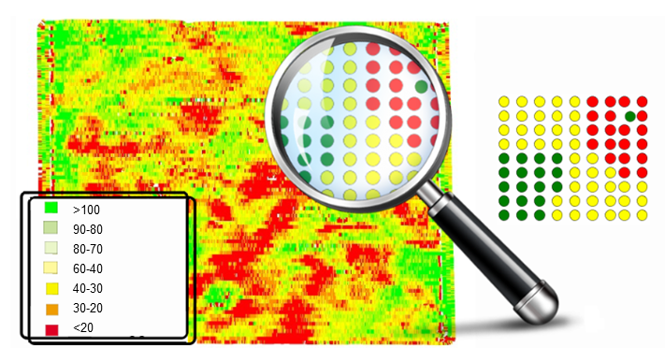
Análisis Exploratorio
Outliers espaciales (inliers)

Slide 6
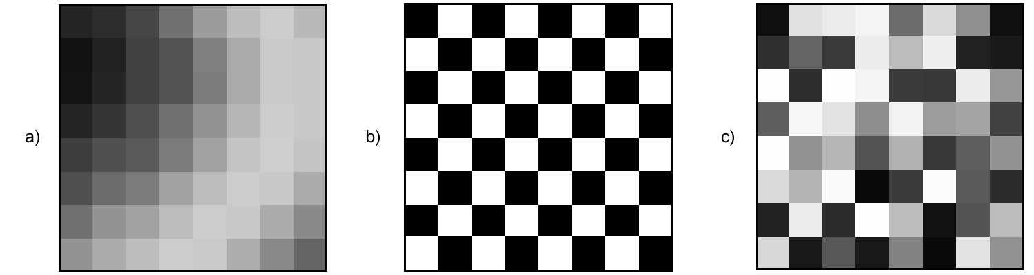
Análisis Exploratorio
Eliminación de outliers espaciales
Autocorrelación Espacial
Positiva
Negativa
Sin autocorrelación

Slide 7
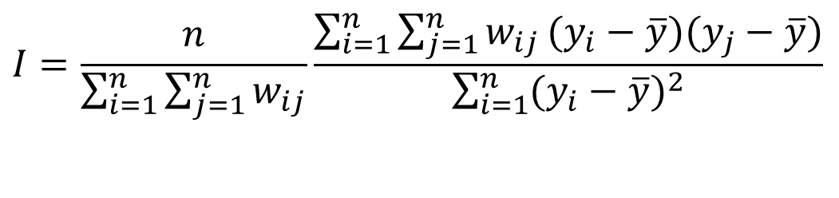
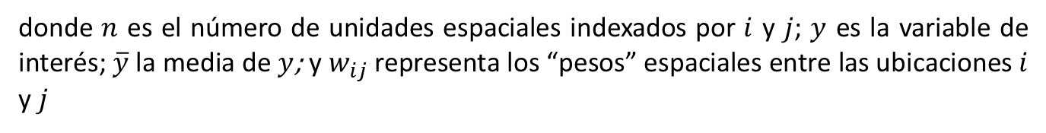
Análisis Exploratorio
Índice de autocorrelación espacial de Moran
$$I=\frac{n}{\sum_{i=1}^{n}{\sum_{j=1}^{n}{w_{ij}}}}\frac{\sum_{i=1}^{n}{\sum_{j=1}^{n}{w_{ij}}}(y_{i}−\overline{y})(y_{j}−\overline{y})}{\sum_{i=1}^{n}{{(y_{i}−\overline{y})}^{2}}}$$
donde $n$ es el número de unidades espaciales indexados por $i$ y $j$; $y$ es la variable de interés; $\overline{y}$la media de $y$; y $w_{ij}$ representa los “pesos” espaciales entre las ubicaciones $i$ y $j$

Slide 8
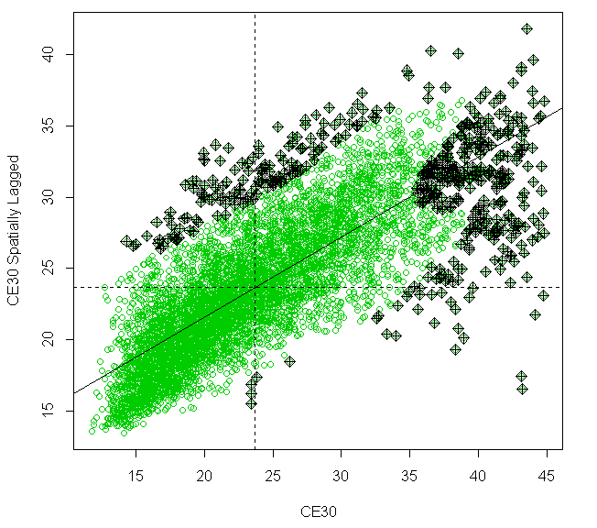
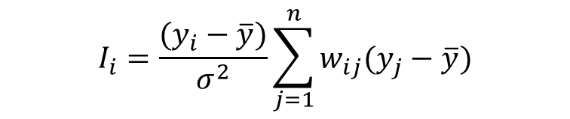
Análisis Exploratorio
Herramientas estadísticas para detectar y eliminar los outliers espaciales:
Índice de autocorrelación espacial local de Moran (Anselin, 1995)
Gráfico de dispersión de Moran
(Anselin, 1996)
$$I_{i}=\frac{(y_{i}−\overline{y})}{σ^{2}}\sum_{j=1}^{n}{w_{ij}(y_{j}−\overline{y})}$$

Slide 9
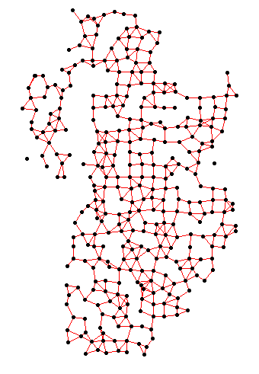
Análisis Exploratorio
Matriz de ponderación espacial→ redes de conexión para definir el vecindario de cada punto desde el que se extrajo el dato
7
16
17
18
27

Slide 10
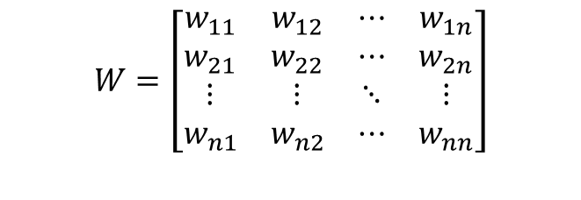
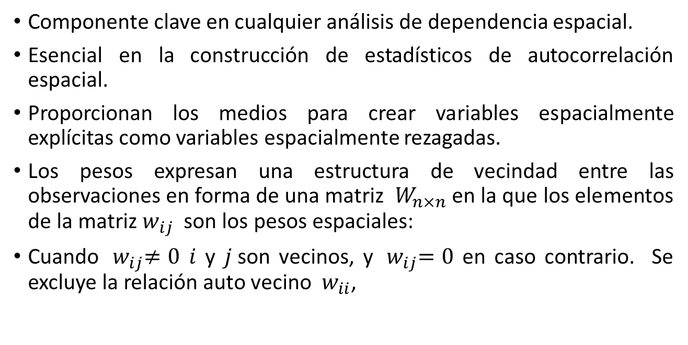
Matriz de ponderación espacial
Componente clave en cualquier análisis de dependencia espacial.
Esencial en la construcción de estadísticos de autocorrelación espacial.
Proporcionan los medios para crear variables espacialmente explícitas como variables espacialmente rezagadas.
Los pesos expresan una estructura de vecindad entre las observaciones en forma de una matriz ${ W}_{n×n}$ en la que los elementos de la matriz${ w}_{ij}$ son los pesos espaciales:
Cuando ${ w}_{ij}≠0$ $i$ y $j$son vecinos, y ${ w}_{ij}=0$ en caso contrario. Se excluye la relación auto vecino ${ w}_{ii}$,
$$W=\left[\begin{matrix}w_{11} & w_{12} & ⋯ & w_{1n} \\ w_{21} & w_{22} & ⋯ & w_{2n} \\ ⋮ & ⋮ & ⋱ & ⋮ \\ w_{n1} & w_{n2} & ⋯ & w_{nn}\end{matrix}\right]$$

Slide 11

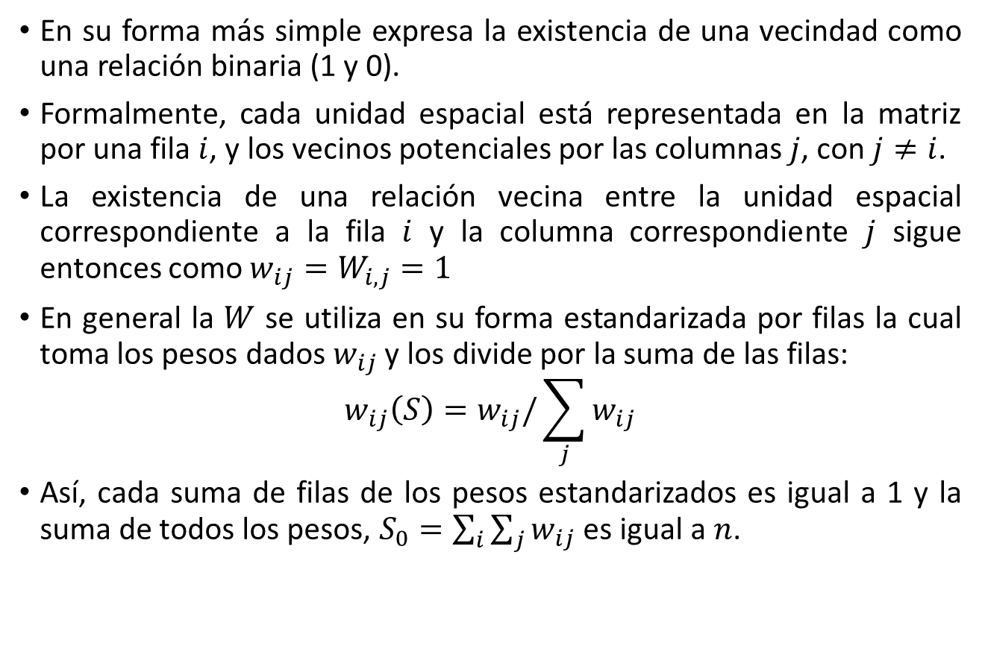
Matriz de ponderación espacial
$$W=\left[\begin{matrix}w_{11} & w_{12} & ⋯ & w_{1n} \\ w_{21} & w_{22} & ⋯ & w_{2n} \\ ⋮ & ⋮ & ⋱ & ⋮ \\ w_{n1} & w_{n2} & ⋯ & w_{nn}\end{matrix}\right]$$
En su forma más simple expresa la existencia de una vecindad como una relación binaria (1 y 0).
Formalmente, cada unidad espacial está representada en la matriz por una fila $i$, y los vecinos potenciales por las columnas $j$, con $j≠i$.
La existencia de una relación vecina entre la unidad espacial correspondiente a la fila $i$ y la columna correspondiente $j$ sigue entonces como $w_{ij}=W_{i,j}=1$
En general la $W$ se utiliza en su forma estandarizada por filas la cual toma los pesos dados $w_{ij}$ y los divide por la suma de las filas:
$$w_{ij}\left(S\right)=w_{ij}/\sum_{j}{w_{ij}}$$
Así, cada suma de filas de los pesos estandarizados es igual a 1 y la suma de todos los pesos, $S_{0}=\sum_{i}{\sum_{j}{w_{ij}}}$ es igual a $n$.

Slide 12


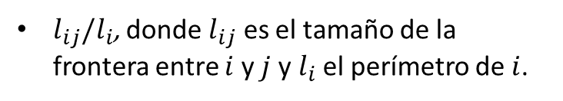

Matriz de ponderación espacial
Matriz
C
 | A | B | C | D | E
A | 0 | 1 | 0 | 1 | 0
B | 1 | 0 | 1 | 1 | 1
C | 0 | 1 | 0 | 0 | 1
D | 1 | 1 | 0 | 0 | 1
E | 0 | 1 | 1 | 1 | 0
B
A
E
D
Matriz Estandarizada
 | A | B | C | D | E
A | 0 | 0.5 | 0 | 0.5 | 0
B | 0.25 | 0 | 0.25 | 0.25 | 0.25
C | 0 | 0.5 | 0 | 0 | 0.5
D | 0.33 | 0.33 | 0 | 0 | 0.33
E | 0 | 0.33 | 0.33 | 0.33 | 0
Criterios Vecindad $w_{ij}=1$
$i$ y $j$son vecinos
distancia entre $i$ y $j$ $<h$
$l_{ij}/l_{i}$, donde $l_{ij}$ es el tamaño de la frontera entre $i$ y $j$ y $l_{i}$ el perímetro de $i$.

Slide 13
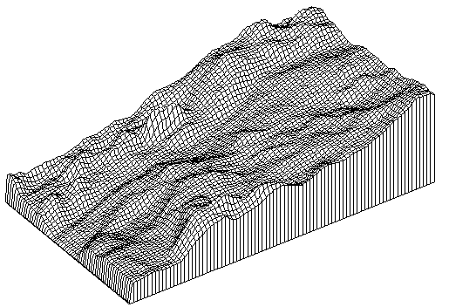
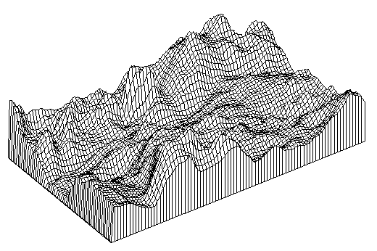
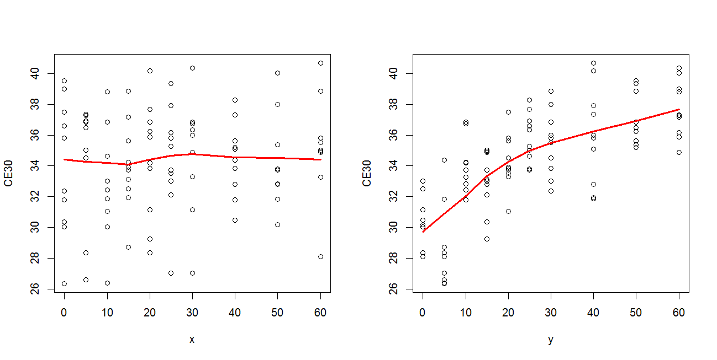
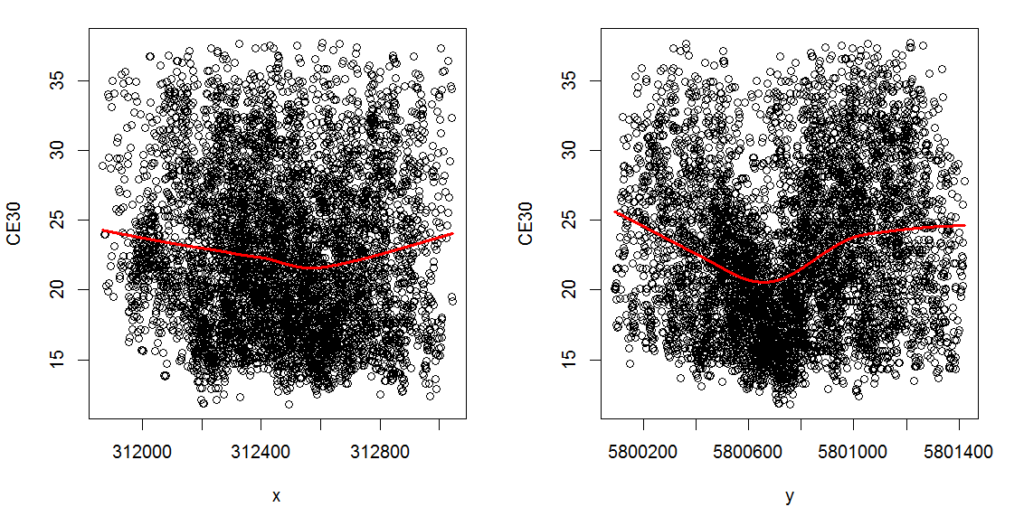
Análisis Exploratorio
Detección de tendencias espaciales

